Slide 1

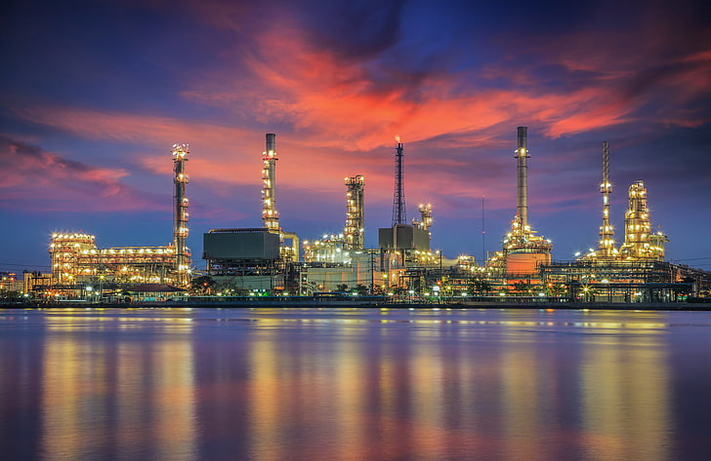
ABSORCIÓN
San José
2023

Slide 2
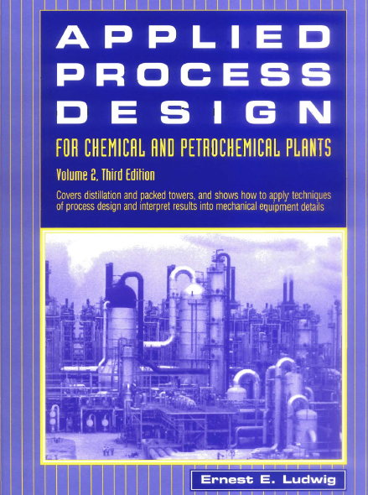

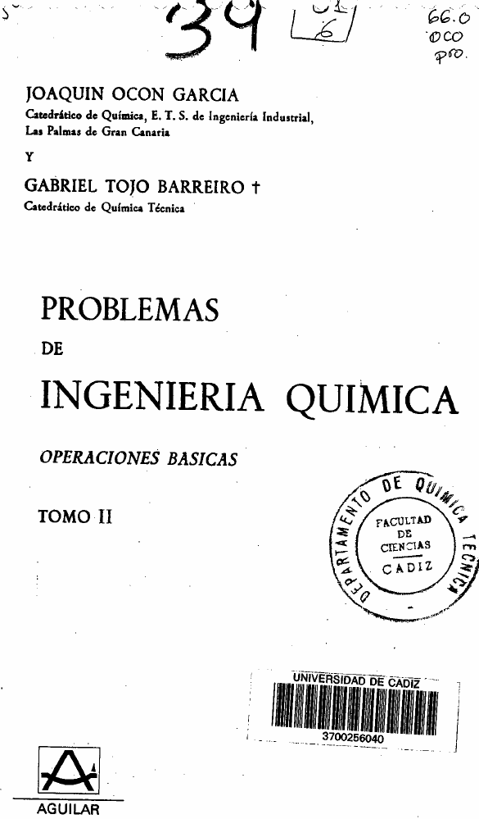
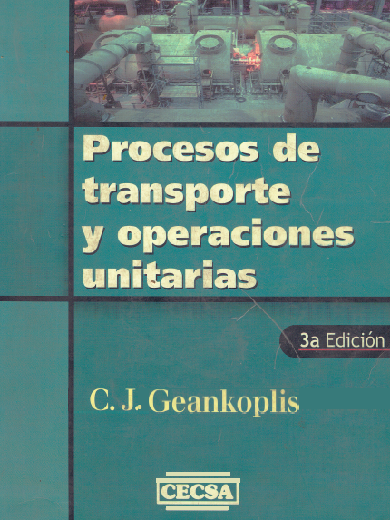

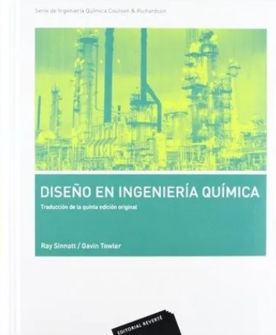
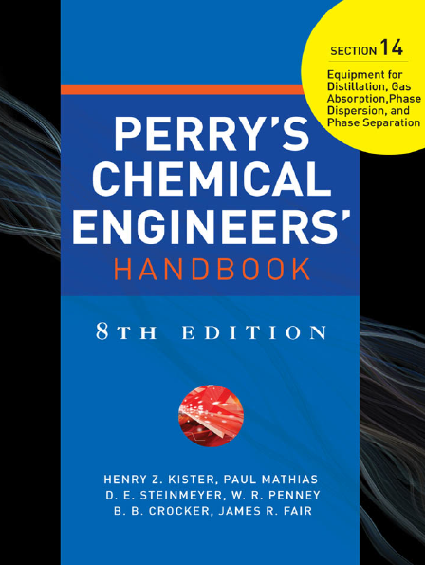
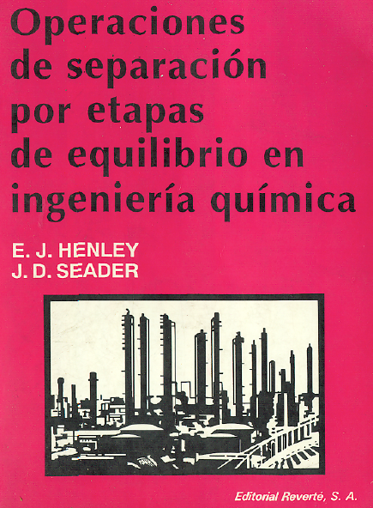
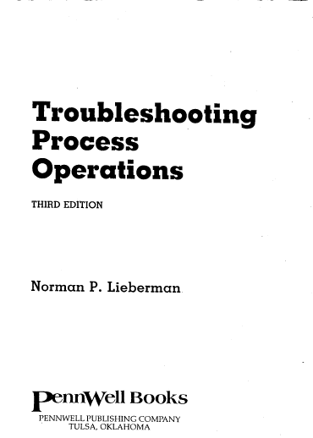

BIBLIOGRAFÍA

Slide 3
Objetivos
Conocer el campo de aplicación de la operación.
Identificar los equilibrios que intervienen en la operación.
Conocer las variables que influyen en el sistema de equilibrio.
Identificar la zona de aplicación de la operación.
Analizar la influencia de las variables y parámetros en la optimización de la operación.
Conocer los equipos usados .

Slide 4
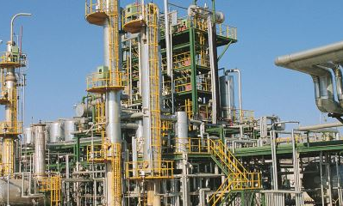
ENCUENTRO I

Slide 5
Componentes básicos en una separación
Producto (1)
Alimentación
Equipo de Separación
Producto (2)
Alimentación
Producto (1)
Agente de Separación
Equipo de Separación
Producto (2)

Slide 6
Gas A - B
B
Absorción
Líquido C
Gas A
B
Stripping
Líquido C - B

Slide 7
Absorción
Líquido Pobre
Gas Pobre
Gas Rico
Equipo de Separación
Líquido Rico

Slide 8
G₂, y₂
L₂, x₂
Plano 2
Condiciones
y₁ > y₂
x₁ > x₂
Plano 1
G₁, y₁
L₁, x₁

Slide 9
Desabsorción o Stripping
Gas Pobre
Gas Rico
Equipo de Separación
Líquido Rico
Líquido Pobre

Slide 10
Plano 2
Plano 1
G₁, y₁
L₁, x₁

Slide 11
APLICACIONES

Slide 12
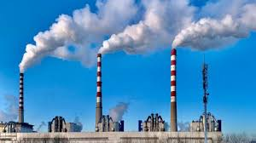
SO2
CO2
NOx
VOCs

Slide 13
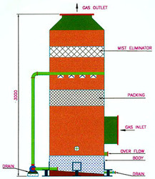

Slide 14
DIAGRAMAS SIMPLIFICADOS DEL TRATAMIENTO DE GAS
Proceso de compresión
Gas seco
Separador
Expansor
Enfriador de corriente
Gasómetro
Separador
Enfriador
Gas húmedo
Gasolina Natural
Compresor
Proceso de adsorción
Proceso de absorción
Gas seco
Vapor recalentado
Gas seco
Aceite Pobre
Enfriador
Columna que contiene recipientes llenos de carbón vegetal
Enfriador
Columna de adsorción
Torre de destilación
Gas Natural
Separador
Gasolina Natural
Gas húmedo
Rehervidor
Condensado de vapor

Slide 15
TRANSFERENCIA DE MASA
FASE GAS - LÍQUIDO

Slide 16
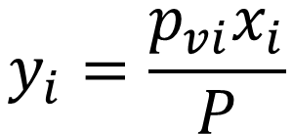




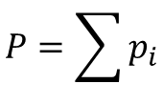


Siendo:
$$P=\sum{p_{i}}$$
$$P=Presión total$$
$$p_{i}=Hex_{i}$$
$$p_{i}=Presión parcial del soluto en la fase gas$$
$p_{vi}$= Tensión de vapor del soluto
$$p_{i}=p_{vi}x_{i}$$
$$He=Constante de Henry$$
$$y_{i}P=p_{i}$$
$$y_{i}=fracción molar del componente i en la fase gaseosa$$
$$y_{i}=\frac{p_{vi}x_{i}}{P}$$
$$x_{i}=fracción molar del componente i en la fase líquida$$

Slide 17
Temperatura Como variable en el equilibrio
¿?

Slide 18
Temperatura Como variable en el equilibrio
Absorción de NH₃ en agua a distintas temperaturas a 1 atm

Slide 19
Presión Como variable en el equilibrio
¿?

Slide 20
Presión Como variable en el equilibrio
Absorción de NH₃ en agua a distintas presiones a 20 ºC

Slide 21
¿QUÉ CONDICIONES DE P Y T SE PREFIEREN?

Slide 22
Presiones ; Solubilidad
Temperaturas ; Solubilidad

Slide 23
Coeficiente de transporte de materia
Dirección de flujo
p_{G}
p_{i}
p_{L}* = f(C)
C_{G}* = f(p)
C_{i}
C_{L}
L
G

Slide 24







Coeficiente de transporte de materia
$N_{A}=k_{g}\left(p_{g}−p_{i}\right)$ (1)
$N_{A}=k_{y}\left(y_{AG}−y_{Ai}\right)=k_{x}\left(x_{Ai}−x_{AL}\right)$ (2)
$N_{A}=k_{L}\left(C_{i}−C_{L}\right)$ (3)
(4)
$$y_{AG}−y_{Ai}=\frac{N_{A}}{k_{y}}$$
(5)
$$x_{Ai}−x_{AL}=\frac{N_{A}}{k_{x}}$$
(6)
(7)
$$N_{A}=Flujo de masa del componente A$$
$$y_{AG}=fracción molar del soluto en el seno del gas$$
$$y_{Ai}=fracción molar del soluto la interfase gas$$
$$x_{Ai}=fracción molar del soluto la interfase líquido$$
$$x_{AL}=fracción molar del soluto en el seno del líquido$$
$$C_{L}=Concentración del soluto en el seno del líquido$$

Slide 25
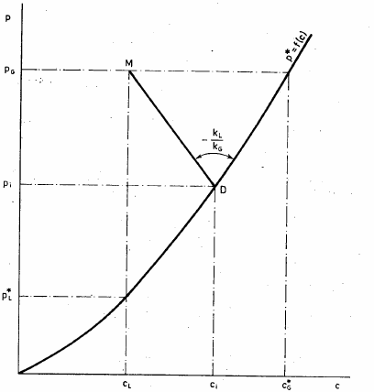
Coeficiente de transporte de materia

Slide 26







Coeficiente de transporte de materia
Reemplazando de acuerdo con la ley de Henry queda:
Dirección de flujo
p_{G}
Equilibrio real
p_{i}
p_{L}* = f(C)
Como son estepas en serie sumamos el lado de gas + el liquido y queda:
Reacomodando queda:
C_{G}* = f(p)
C_{i}
C_{L}
Donde
Coeficiente integral de transporte de materia
L
G

Slide 27
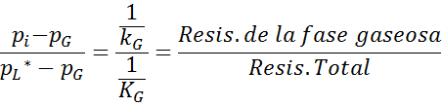
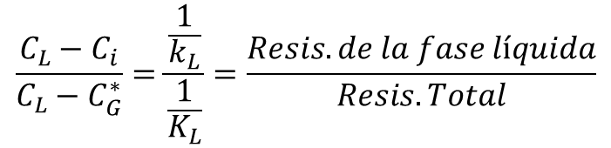
Resistencia determinante en la difusión entre fases
Podemos decir que:
$$\frac{C_{L}−C_{i}}{C_{L}−C_{G}^{∗}}=\frac{\frac{1}{k_{L}}}{\frac{1}{K_{L}}}=\frac{Resis. de la fase líquida}{Resis. Total}$$

Slide 28
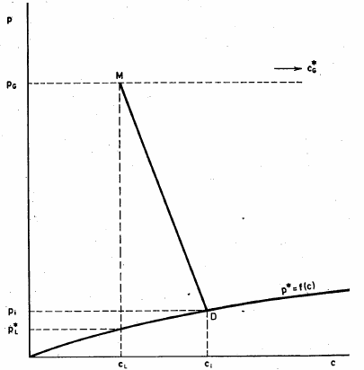

A)-El soluto es muy soluble en el líquido
$$\frac{C_{L}−C_{i}}{C_{L}−C_{G}^{∗}}=\frac{\frac{1}{k_{L}}}{\frac{1}{K_{L}}}=\frac{Resis. de la fase líquida}{Resis. Total}$$

Slide 29
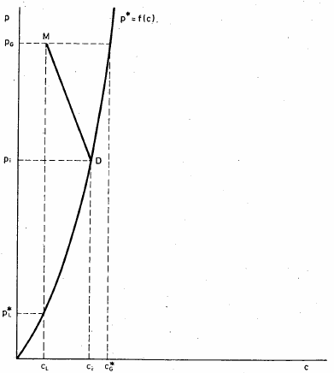

B)-El soluto es poco soluble en el líquido
$$\frac{C_{L}−C_{i}}{C_{L}−C_{G}^{∗}}=\frac{\frac{1}{k_{L}}}{\frac{1}{K_{L}}}=\frac{Resis. de la fase líquida}{Resis. Total}$$

Slide 30

C)-El soluto es medianamente soluble en el líquido
$$\frac{C_{L}−C_{i}}{C_{L}−C_{G}^{∗}}=\frac{\frac{1}{k_{L}}}{\frac{1}{K_{L}}}=\frac{Resis. de la fase líquida}{Resis. Total}$$

Slide 31
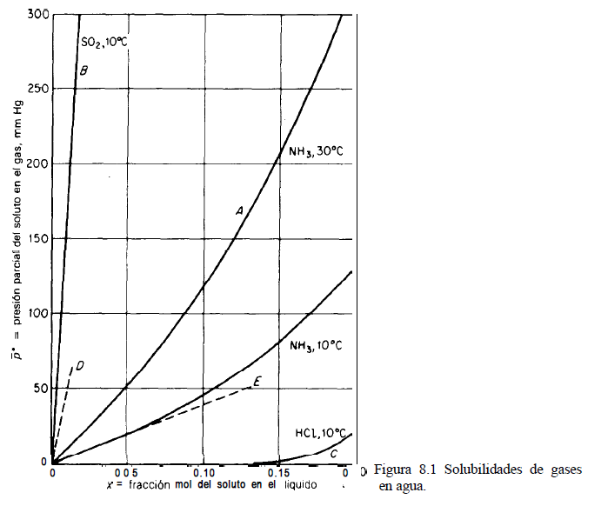
TREYBAL

